Slide 1
Разработка программы электронный журнал.
Иван Алямкин группа 405 Руководитель курсового проекта Е.А. Ларионова.

Slide 2
Задачи проекта
Главная задача проекта – спроектировать базу данных и создать приложение, позволяющие вести электронный журнал учителю.

Slide 3
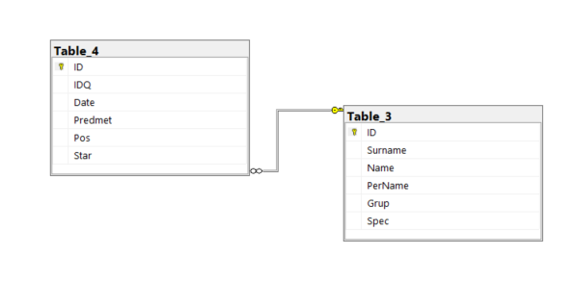
Логическая Модель базы данных

Slide 4


Средства разработки
Средства разработки информационной системы являются такие продукты компании Microsoft, как Visual Studio 2019 и Microsoft SQL server Management Studio 18.
Visual studio 2019 – Интегрированная среда разработки программного обеспечения, включающая ряд других инструментальных средств.
Microsoft SQL Server Management Studio 18 – утилита для создание и ведения баз данных.

Slide 5
Заключение
Подводя итоги необходимо сказать, что: 1. Создание приложение и Базы Данных были успешно выполнены, полностью готовы, протестированы и готовы к работе. 2. Проблемы возникшие во время создание проекта были полностью решены.

Slide 6
Спасибо за внимание!

